Slide 1
ホイヘンスの原理の話
レイトレ合宿9
ishiyama

Slide 2
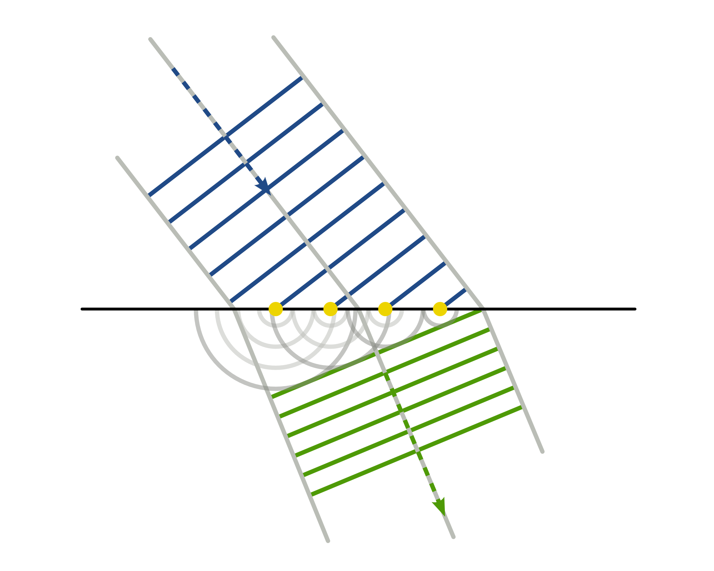
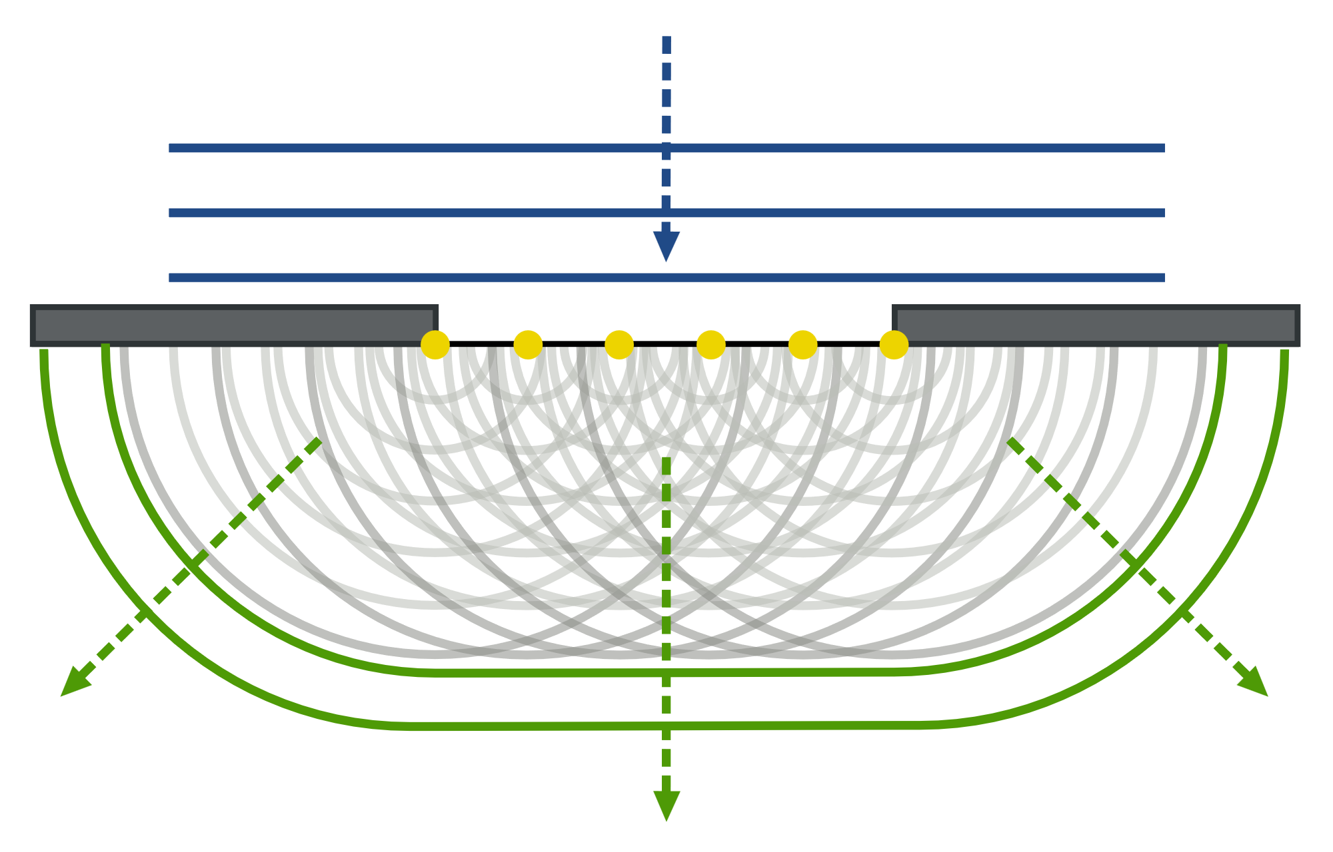
ホイヘンスの原理
波面上の各点が球面波の波源となる
それらの重ね合わせで新たな波面ができる
https://en.wikipedia.org/wiki/Huygens-Fresnel_principle

Slide 3
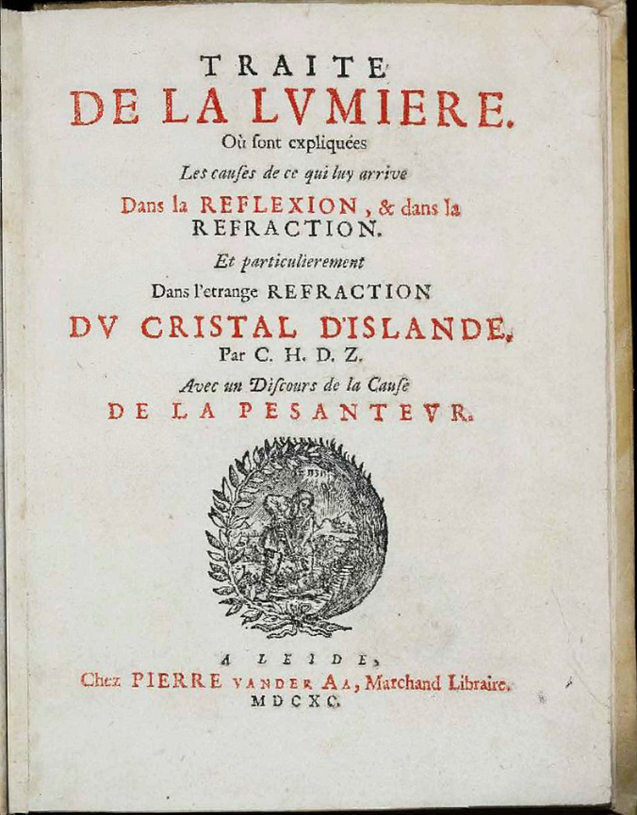
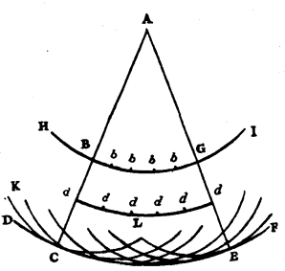
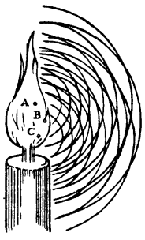
ホイヘンスの原理
波面上の各点が球面波の波源となる
それらの重ね合わせで新たな波面ができる
Huygens, C. Traité de la Lumière
(drafted 1678; published in Leyden by Van der Aa, 1690)
https://en.wikipedia.org/wiki/Treatise_on_Light
https://www.gutenberg.org/files/14725/14725-h/14725-h.htm

Slide 4
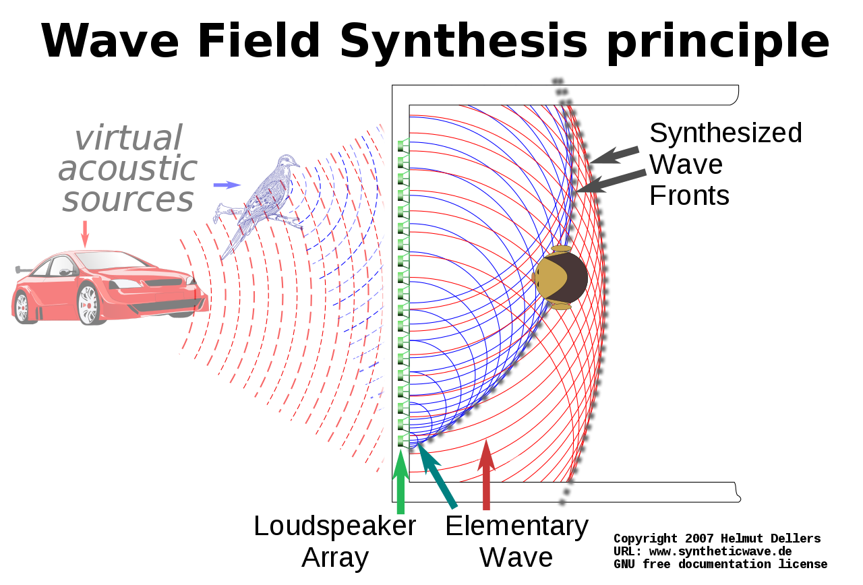
ホイヘンスの原理
波面上の各点が球面波の波源となる
それらの重ね合わせで新たな波面ができる
https://en.wikipedia.org/wiki/Wave_field_synthesis

Slide 5

ホイヘンスの原理
波面上の各点が球面波の波源となる
それらの重ね合わせで新たな波面ができる
https://en.wikipedia.org/wiki/Diffraction

Slide 6
ホイヘンスの原理
波面上の各点が球面波の波源となる
それらの重ね合わせで新たな波面ができる
光(電磁波)は？
Huygen's principle, which tells us to consider each point on a wavefront as a new source of radiation and add the "radiation" from all of the new "sources" together. Physically this makes no sense at all. Light does not emit light; only acceleration charges emit light.
Schwartz, M. (1972). Principles of Electrodynamics
.. the pitfall of the scalar electromagnetic formulation of Kirchhoff’s theory
Tai, C. T. 1972. Kirchhoff Theory: Scalar, Vector, or Dyadic?

Slide 7
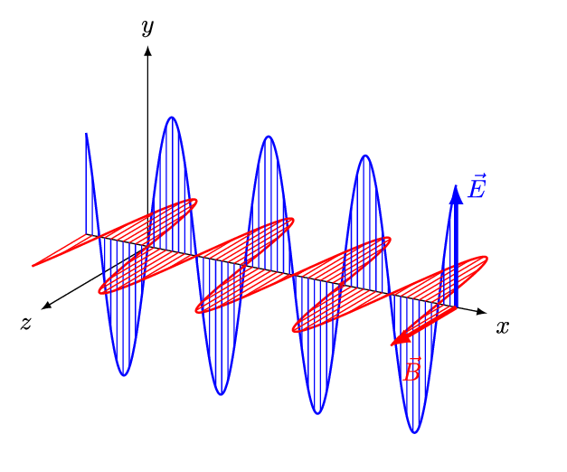
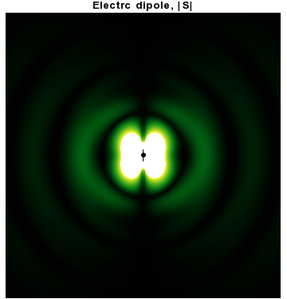
ホイヘンスの原理
波面上の各点が球面波の波源となる
それらの重ね合わせで新たな波面ができる
光(電磁波)は？
https://en.wikipedia.org/wiki/Dipole
https://de.wikipedia.org/wiki/Elektromagnetische_Welle

Slide 8

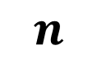
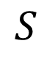
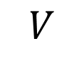
ホイヘンスの原理
波面上の各点が球面波の波源となる
それらの重ね合わせで新たな波面ができる
Huygens Principle for Vector Fields
Zangwill, (2013) A. Modern electrodynamics.
$$E\left(r∈V\right)=∇×\int_{S}{\left[n^{′}×E\left(r^{′}\right)\right]G_{0}\left(r,r^{′}\right)dS′+\frac{ic^{2}}{ω}∇×∇×\int_{S}{\left[n^{′}×B\left(r^{′}\right)\right]G_{0}\left(r,r^{′}\right)dS′}}$$
$$B\left(r∈V\right)=∇×\int_{S}{\left[n^{′}×B\left(r^{′}\right)\right]G_{0}\left(r,r^{′}\right)dS′+\frac{ic^{2}}{ω}∇×∇×\int_{S}{\left[n^{′}×E\left(r^{′}\right)\right]G_{0}\left(r,r^{′}\right)dS′}}$$
$$S$$
$$n$$
磁気双極子の面密度
に等しい
電気双極子の面密度
に等しい
$r′$ から $r$ への
伝搬
$$V$$

Slide 9
ホイヘンスの原理
Maxwell方程式
電磁波の方程式
Helmholtz方程式
幾何光学近似
Sommerfeldの境界条件
フェルマーの原理
Rayleigh-Sommerfeld diffraction integral
Fresnelの近似
レイトレ
Huygens-Fresnel diffraction integral

Slide 10
さいごに
ホイヘンスの原理は、波動現象全般に対する普遍的な原理
真空中を伝搬する光の波源は、確かに光自身

